Slide 1
第9章 数据建模
9.1 数据建模概述
9.2 数据库设计的基本过程
9.3 数据库设计的步骤
9.4 对象模型和数据模型的相互转换

Slide 2
9.1 数据建模概述
数据库设计的常用方法：
  1 E-R(entity-relationship)图。
  2 UML类图

Slide 3
9.1 数据建模概述
数据库设计的常用方法：
  1 E-R(entity-relationship)图。
用户Id
密码
电话
用户名
密码提示问题
用户
用户姓名
电子邮件
密码提示问题答案

Slide 4
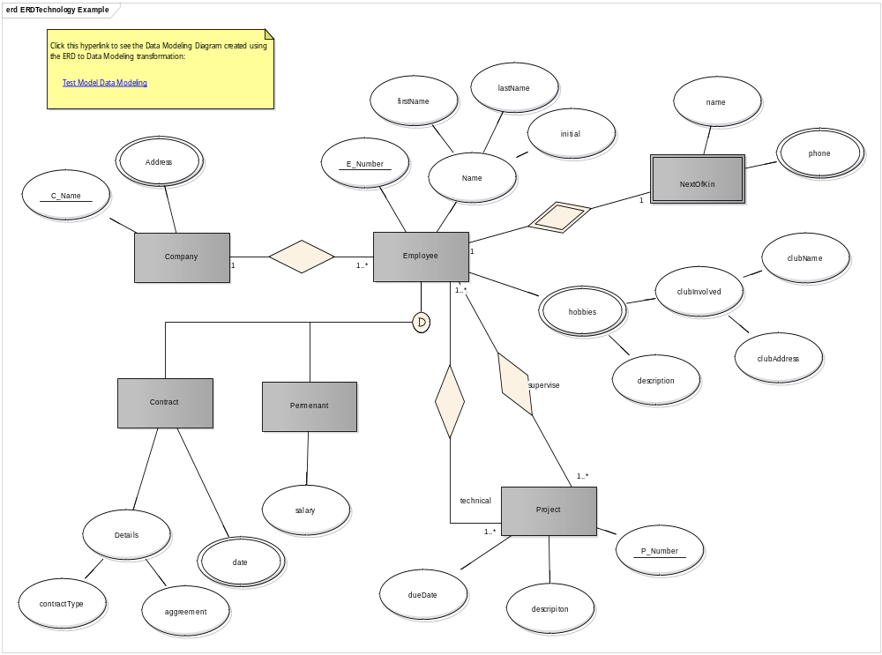

Slide 5
9.1 数据建模概述
E-R图的缺陷：
  仅仅着眼于数据，不能对行为建模。
  例如，不能对触发器（trigger）和存储过程（stored procedure）建模。
触发器案例：
  检查输入的成绩是否在[0，100]区间内
存储过程案例：
  将学生的百分制成绩，转换成五级分制成绩

Slide 6
9.1 数据建模概述
UML类图的有点：
  可以看成是E-R图的扩充。
  不仅着眼于数据，也能对行为建模。
  对于关系数据库来说，可以用类图描述数据库模式(schema)，用类描述数据库表，用类的操作来描述触发器和存储过程。
  模式是数据库中全体数据的逻辑结构和特征的描述。

Slide 7
9.2 数据库设计的基本过程
数据库设计的基本过程：
  概念设计阶段
  逻辑设计阶段
  物理设计阶段
规划
信息需求
处理需求
需求分析
需求说明书
DBMS特性
概念设计
信息结构
逻辑设计
逻辑数据库结构
(DBMS能处理的)
应用程序说明书
物理设计
物理数据库结构
硬件、OS特性

Slide 8
9.2 数据库设计的基本过程
1 概念设计
  设计数据库的逻辑结构。即设计一组关系模式。
  如，E-R图就可以看成是概念设计的结果。
用户Id
密码
电话
用户名
密码提示问题
用户
用户姓名
电子邮件
密码提示问题答案

Slide 9
9.2 数据库设计的基本过程
2 逻辑设计
  将数据库概念模型转换为符合特定数据模型的逻辑结构。
  关系数据库逻辑设计的结果是一组关系模式(表、记录、字段)
字段名 | 主键 | 外键 | 数据类型 | 长度
用户Id | 是 |  | 数字 | 10
用户名 |  |  | 字符 | 20
密码 |  |  | 字符 | 20
用户姓名 |  |  | 字符 | 8

Slide 10
9.2 数据库设计的基本过程
3 物理设计
  为逻辑模型选取一个合适的物理结构
  物理结构的相关因素：
    数据记录的存储格式，存储记录安排和存取方法等
  例如，选择合适的数据管理系统
    MS SQL Server
    IBM DB2
    Oracle
    ACCESS

Slide 11
9.2 数据库设计的基本过程
关系数据库中的关键概念：
  模式(schema)：关系、属性、元组、数据项、表、字段
  关键字：主键(primary key)、候选键、外键(foreign key)
  域(domain, 也称attribute types)
  约束(constraint)：初始值、是否可以空、唯一、主键、外键、自定义。
  索引(index)：
  触发器(trigger)
  存储过程(stored procedure)
  视图(view)
  参照完整性(referential integrity)
  范式(normal form)
  ……

Slide 12
数据库设计用到的一些构造型
版型
所应用的UML中的元素
数据库中概念
<<database>>
Component
数据库
<<Schema>>
Package
模式
<<Table>>
Class
表
<<View>>
Class
视图
<<Domain>>
Class
域
<<Index>>
Operation
索引
<<PK>>
Operation
主键
<<FK>>
Operation
外键
<<Unique>>
Operation
唯一性约束
<<Check>>
Operation
检查约束
<<Trigger>>
Operation
触发器
<<SP>>
Operation
存储过程
<<Non-Identifying>>
关联，聚集
表与表之间非确定性关系
<<Identifying>>
组合
表与表之间确定性关系

Slide 13
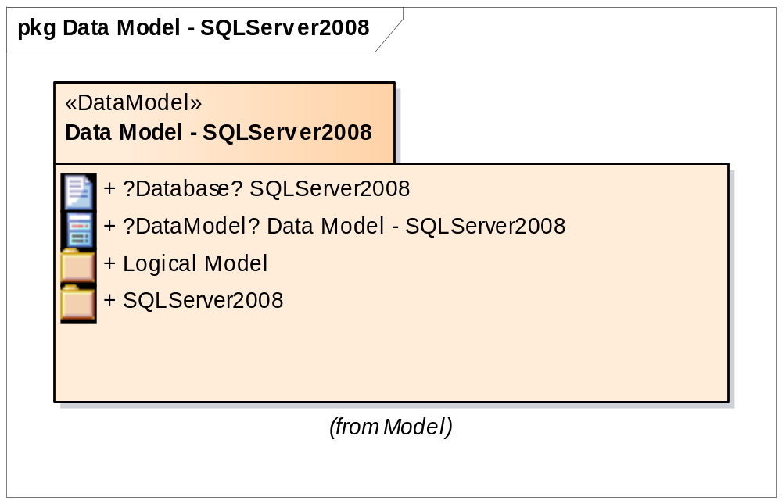
9.3 数据库设计的步骤
1 数据库模型的UML表示。
  1）数据模型（Data Model）
    EA中使用数据模型的概念表示数据库建模，一个数据模型被表示为带有《Data Model》构造型的包。
    数据模型中又含有将含有分别表示数据库逻辑数据模型和物理数据模型的两个子包，其名称分别为Logical Model和具体数据库管理系统的名称（如SQL Server 2008，Oracle）。
    下图显示了一个数据模型，其中就包含了Logical Model和SQL Server 2008两个子包。

Slide 14
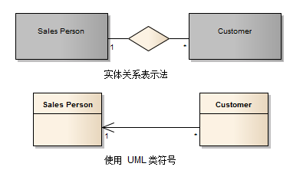
9.3 数据库设计
  2). 概念模型（Conceptual Model）
    概念数据模型是最抽象形式的数据模型。
    可以使用实体关系 (ER) 或类图表示

Slide 15
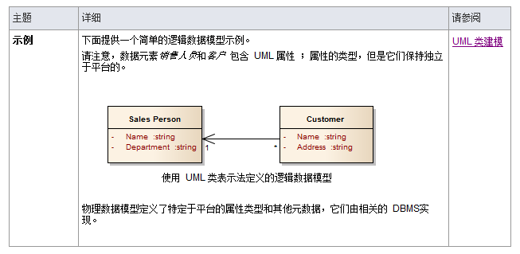
9.3 数据库设计的步骤
  3). 逻辑模型（Logical Model）
    指系统中数据元素的详细结构以及数据元素之间的关系，是对从概念模型的改进，也是形成物理数据模型的基础。
    EA使用类图来表示逻辑模型。

Slide 16
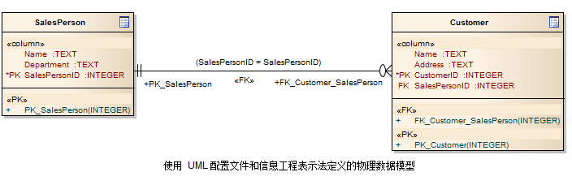
9.3 数据库设计的步骤
  4). 物理模型（Phical Model）
  物理数据模型指具体关系数据库架构下的数据结构。
  特点：可视化、可以自动从导出数据库的架构。由于物理数据模型可以捕获丰富的元数据，所以可以映射到数据库架构的各层次细节，如表、 列、 主键和外键等。

Slide 17
9.3 数据库设计的步骤
  5) DDL转换
    从逻辑模型创建物理数据模型。
    从具体的物理模型生成数据定义语句 。

Slide 18
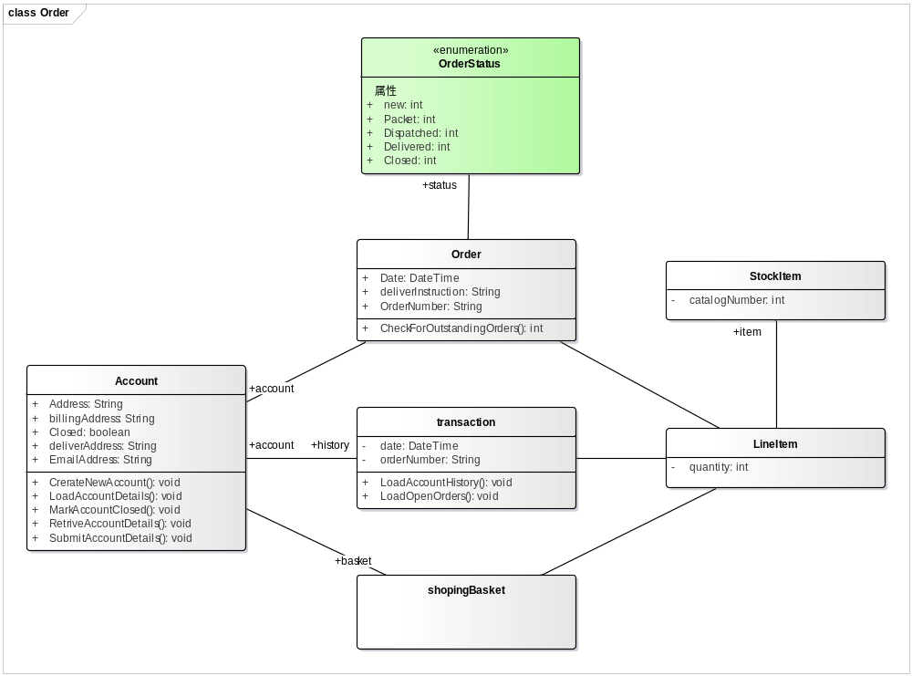
数据逻辑模型（类模型）

Slide 19
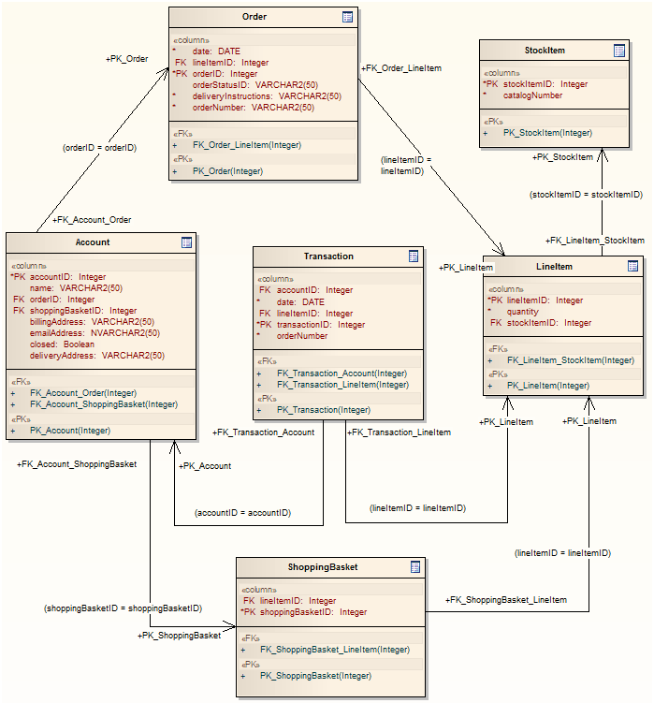
物理数据模型

Slide 20
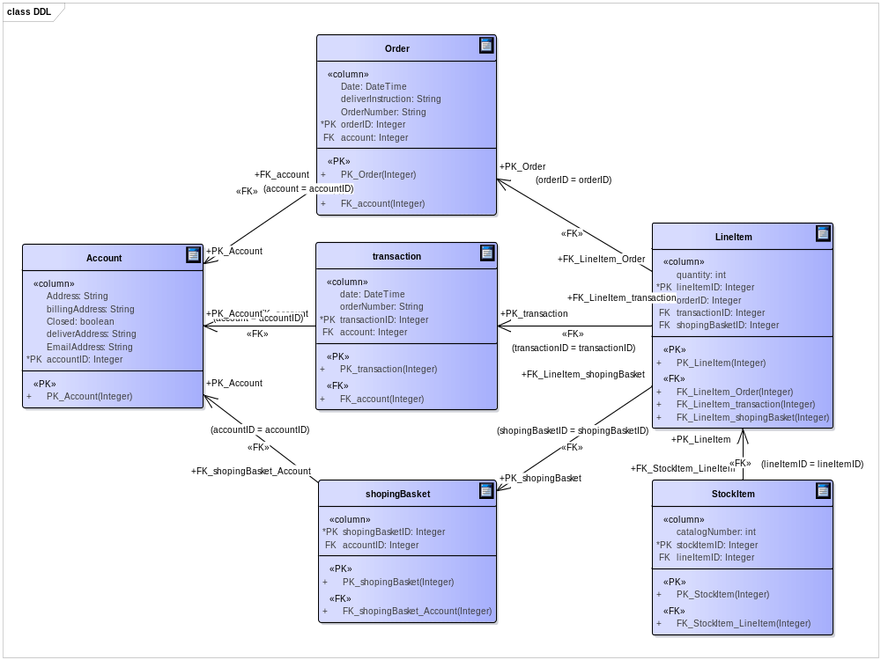
物理模型

Slide 21
转换得到的DDL命令
DROP TABLE "transaction" CASCADE CONSTRAINTS;
DROP TABLE "StockItem" CASCADE CONSTRAINTS;
DROP TABLE "shopingBasket" CASCADE CONSTRAINTS;
DROP TABLE "Order" CASCADE CONSTRAINTS;
DROP TABLE "LineItem" CASCADE CONSTRAINTS;
DROP TABLE "ACCOUNT" CASCADE CONSTRAINTS;

Slide 22
转换得到的DDL命令
CREATE TABLE "transaction” ( "date" DateTime, "orderNumber" String , "transactionID" Integer NOT NULL, "account" Integer);
CREATE TABLE "StockItem“ ( "catalogNumber" int, "stockItemID" Integer NOT NULL, "lineItemID" Integer);
CREATE TABLE "shopingBasket“ ( "shopingBasketID" Integer NOT NULL, "accountID" Integer);
CREATE TABLE "Order"("Date" DateTime, "deliverInstruction" String,
"OrderNumber" String, "orderID" Integer NOT NULL, "account" Integer);
CREATE TABLE "LineItem"( "quantity" int, "lineItemID" Integer NOT NULL, "orderID" Integer, "transactionID" Integer, "shopingBasketID" Integer);
CREATE TABLE "ACCOUNT“ ( "Address" String, "billingAddress" String, "Closed" boolean, "deliverAddress" String, "EmailAddress" String, "accountID" Integer NOT NULL);

Slide 23
转换得到的DDL命令
ALTER TABLE "transaction" ADD CONSTRAINT "PK_transaction“ PRIMARY KEY ("transactionID") USING INDEX;
ALTER TABLE "StockItem" ADD CONSTRAINT "PK_StockItem“ PRIMARY KEY ("stockItemID") USING INDEX;
ALTER TABLE "shopingBasket" ADD CONSTRAINT "PK_shopingBasket“ PRIMARY KEY ("shopingBasketID") USING INDEX;
ALTER TABLE "Order" ADD CONSTRAINT "PK_Order“ PRIMARY KEY ("orderID") USING INDEX;
ALTER TABLE "LineItem" ADD CONSTRAINT "PK_LineItem“ PRIMARY KEY ("lineItemID") USING INDEX;
ALTER TABLE "ACCOUNT" ADD CONSTRAINT "PK_Account“ PRIMARY KEY ("accountID") USING INDEX;

Slide 24
转换得到的DDL命令
ALTER TABLE "transaction" ADD CONSTRAINT "FK_account“ FOREIGN KEY ("account") REFERENCES "ACCOUNT" ("accountID");
ALTER TABLE "StockItem" ADD CONSTRAINT "FK_StockItem_LineItem“ FOREIGN KEY ("lineItemID") REFERENCES "LineItem" ("lineItemID");
ALTER TABLE "shopingBasket" ADD CONSTRAINT “FK_shopingBasket_Account“ FOREIGN KEY ("accountID") REFERENCES "ACCOUNT" ("accountID");
ALTER TABLE "Order" ADD CONSTRAINT "FK_account" FOREIGN KEY ("account") REFERENCES "ACCOUNT" ("accountID");
ALTER TABLE "LineItem" ADD CONSTRAINT "FK_LineItem_Order“ FOREIGN KEY ("orderID") REFERENCES "Order" ("orderID");
ALTER TABLE "LineItem" ADD CONSTRAINT "FK_LineItem_transaction“ FOREIGN KEY ("transactionID") REFERENCES "transaction“ ("transactionID");
ALTER TABLE "LineItem" ADD CONSTRAINT "FK_LineItem_shopingBasket “ FOREIGN KEY ("shopingBasketID") REFERENCES "shopingBasket“ ("shopingBasketID");

Slide 25
9.3 数据库设计的步骤
  6 )ER图与数据库物理模型
也可以使用ER模型设计数据库的概念模型和逻辑模型，再将逻辑模型转换成DDL模型。

Slide 26
9.3 数据库设计的步骤
2 数据库建模方法。
  1 建立数据逻辑模型
    可使用类图模型或实体联系模型（ERD）表示数据库逻辑模型。
  2 将数据的逻辑模型转换成数据库物理模型
    可自动转换
    人工建模
    二者结合：自动转换+人工修改

Slide 27
说明：
用UML进行数据库设计也有相应的概念设计，逻辑设计，物理设计三个阶段。
定义主键可以采用两种方法
  ID-based Key
  Candidate Key
一个类有可能对应多个表(减少数据冗余)
多个类有可能对应一个表(提高性能)
从对象模型到数据模型的映射
关联的映射分为：
  1 对 0..* 关联的映射
  0..1 对 1 关联的映射
  0..* 对 0..* 关联的映射

Slide 28
9.4 对象模型和数据模型的相互转换
在Rational Rose2003或EA中，对象模型（类图）和数据模型可以相互转换，这种转换不是UML规范说明中要求的，而是Rose2003提供的一个功能。

Slide 29
9.4.1 对象模型转换为数据模型
1 类的转换方法
  将每个类转换为一张表，类属性转换成表属性。
  把类之间的关系转换为表之间的关系
2 关联的映射
  （1）1 对 1 关联的映射
  （2）1 对 0..* 关联的映射
  （3）* 对 * 关联的映射
3 泛化的映射

Slide 30
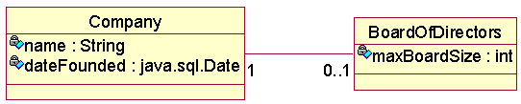
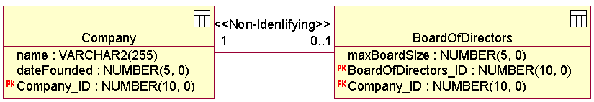
(1) 0..1 对 1 关联的映射
董事会

Slide 31

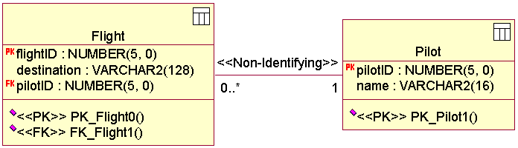
(2)1 对 0..* 关联的映射
在关联多重性等于0..*的关联类对应的数据表中，添加多重
性等于1一端的关联角色对应的数据表中的主键。

Slide 32

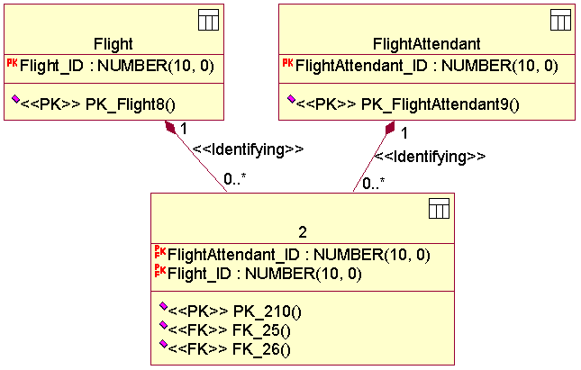
（3）0..* 对 0..* 关联的映射

Slide 33
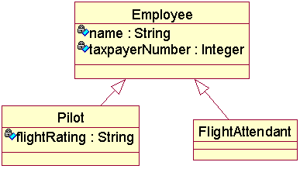
泛化关系的映射
  (1) 父类和子类各映射为一个表，各表有公共的主码。例：
空乘
Employee Table
employeeID
name
taxpayerNumber
employeeType
Pilot Table
FlightAttendant Table
等级
pilotID
flightRating
flightAttendantID

Slide 34
  (2) 不映射父类，把父类中的属性加到子类中。
Pilot Table
pilotID
name
taxpayerNumber
flightRating
FlightAttendant Table
flightAttendantID
name
taxpayerNumber

Slide 35
  (3) 不映射子类，把所有子类的属性加入到父类中。
FinalcialInstrument Table
pilotID
name
taxpayerNumber
employeeType
flightRating

Slide 36
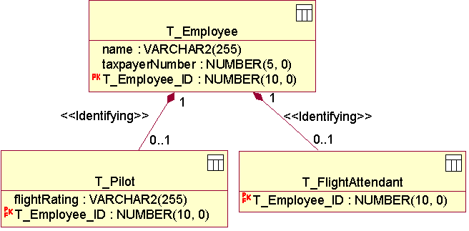
(4) 自动映射方法：

Slide 37
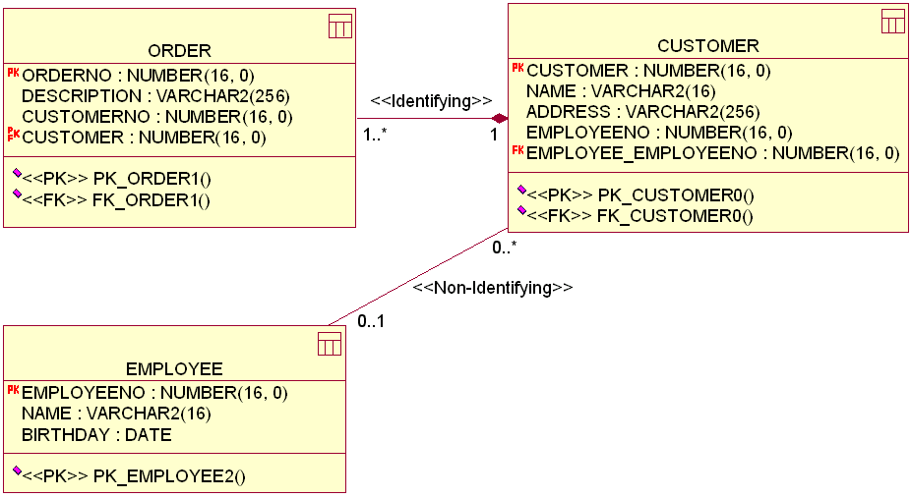
表与表之间的非确定性(non-identifying)关系和确定性(identifying)关系的说明。

Slide 38
说明：
Order和Customer之间是确定性关系，没有Customer，Order就不会存在。
Customer和Employee之间是非确定性关系，Customer可以独立于Employee存在。
在两种关系中，子表中都增加外键以支持关系。对确定性关系，外键成为子表中主键的一部分；对非确定性关系，外键并不成为子表中主键的一部分。
当非确定性关系的父表一端的多重性为1或1..n时，称作强制的(mandatory)非确定性关系。
当非确定性关系的父表一端的多重性为为0..1或0..n时，称作可选的(optional)非确定性关系。

Slide 39
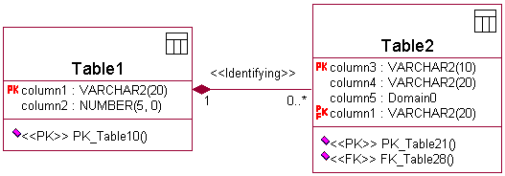
强制的非确定性关系(mandatory non-identifying relationship)、可选的非确定性关系(optional non-identifying relationship)和确定性关系(identifying relationship)所生成的代码的区别：
两个表之间的identifying关系

Slide 40
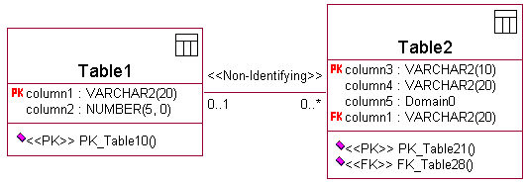
两个表之间属于optional类型的non-identifying关系

Slide 41
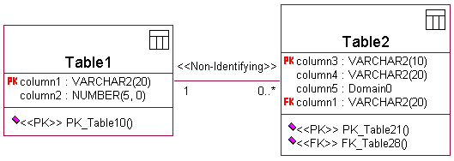
两个表之间属于mandatory类型的non-identifying关系

Slide 42
a. 由mandatory non-identifying relationship生成的SQL语句
CREATE TABLE Table1 (
column1 VARCHAR2 ( 20 ) NOT NULL,
column2 NUMBER ( 5 ),
CONSTRAINT PK_Table10 PRIMARY KEY (column1)
);
CREATE TABLE Table2 (
column3 VARCHAR2 ( 10 ) NOT NULL,
column4 VARCHAR2 ( 20 ),
column5 VARCHAR2 ( 10 ) UNIQUE,
column1 VARCHAR2 ( 20 ) NOT NULL,
CONSTRAINT PK_Table21 PRIMARY KEY (column3)
);
ALTER TABLE Table2 ADD ( CONSTRAINT FK_Table28
FOREIGN KEY (column1) REFERENCES Table1 (column1));

Slide 43
b. 由optional non-identifying relationship生成的SQL语句
CREATE TABLE Table1 (
column1 VARCHAR2 ( 20 ) NOT NULL,
column2 NUMBER ( 5 ),
CONSTRAINT PK_Table10 PRIMARY KEY (column1)
);
CREATE TABLE Table2 (
column3 VARCHAR2 ( 10 ) NOT NULL,
column4 VARCHAR2 ( 20 ),
column5 VARCHAR2 ( 10 ) UNIQUE,
column1 VARCHAR2 ( 20 ),
CONSTRAINT PK_Table21 PRIMARY KEY (column3)
);
ALTER TABLE Table2 ADD ( CONSTRAINT FK_Table28
FOREIGN KEY (column1) REFERENCES Table1 (column1));

Slide 44
c. 由identifying relationship生成的SQL语句
CREATE TABLE Table1 (
column1 VARCHAR2 ( 20 ) NOT NULL,
column2 NUMBER ( 5 ),
CONSTRAINT PK_Table10 PRIMARY KEY (column1)
);
CREATE TABLE Table2 (
column3 VARCHAR2 ( 10 ) NOT NULL,
column4 VARCHAR2 ( 20 ),
column5 VARCHAR2 ( 10 ) UNIQUE,
column1 VARCHAR2 ( 20 ) NOT NULL,
CONSTRAINT PK_Table21 PRIMARY KEY (column1, column3)
);
ALTER TABLE Table2 ADD ( CONSTRAINT FK_Table28
FOREIGN KEY (column1) REFERENCES Table1 (column1));

Slide 45
小结
9.1 数据建模概述
  建模方法：ER图和类图模型
9.2 数据库设计的基本过程
  设计步骤：概念模型、逻辑模型、物理模型
  软件概念模型；数据模型；数据库管理系统相关的模型
9.3 数据库设计的步骤
  UML类图 -> 逻辑模型(类图)-> 物理模型（DDL，数据关系图和SQL命令）
  细化； OR映射
9.4 对象模型和数据模型的相互转换
  OR映射方法：类、继承、关联等的映射

